Slide 1

LUNA
잊을 수 없는 소중한 추억을 기록하고, 만들고 싶어하는 연인들에게
Team : 달이 떠오르는 시간

Slide 2
차례
01
LUNA에 대하여
LUNA의 개발배경
02
LUNA의 기능
LUNA를 자세히 살펴보는 시간
03
LUNA의 수익성
LUNA의 수요, 수익성 검토 및 전망

Slide 3
01. LUNA에 대하여
개발 배경

Slide 4



Instagram
남친이1024♬
13일, 코엑스 + 덕수궁
어느 새 우리 커플앱의 표시일이 D+37일로 바뀌었다. 나와 여친님의 로망인 아쿠아리움을 예정된 일정대로 다녀왔다.
여친님 이쁜 사진도 많이 찍어주고 신기한 생물들도 많이 봐서 행복한 시간이었다. 사진으로 남기고 싶은 추억들을 많이 남겼고, 이후 덕수궁으로 이동하는 시간동안 우리의 다이어리에 추억을 기록하느라 시청역에서 내려야 하는데 종각역까지 갔다는 것…!
우리의 첫 만남(?) 장소였던 덕수궁을 걷기로 했기에 설렘이 가득했고, 그 설렘을 그대로 안고 많은 추억을 남기고 왔다. 다만, 입맛에 맞는 주변 음식점을 찾기 번거로웠고…
중간중간 동선을 계속 알아보느라 미처 바뀐 날씨예보를 못 봐 우산을 준비하지 못해 많이 고생을 했던 것 같다.
자기야 사랑해♡
@여친이0214♬
이 내용에서 발견할 수 있는
포인트는?

Slide 5

앞의 내용에서 발견할 수 있는 포인트!
이런 게 존재한다(좋은 점)
연인과 함께 사용할 수 있는 앱
“함께한 추억을
기록하는 커플 앱”
추억을 기록할 수 있는 앱
사귄 날이 표시되는 앱
01. LUNA에 대하여

Slide 6
LUNA
그치만 이런 점이 부족하다
하지만..
02
목적지의 바뀐 날씨 예보를
알기 어려움
효율적인 동선을 일일이
찾아야하는 번거로움
01
03
또한, 데이트와 관련된 맛집 정보와 같은 다양한 편의를 얻기가 어려움
01. LUNA에 대하여

Slide 7

이를 모두 갖춘 앱! LUNA를 소개합니다
그래서 이 5슬라이드의 장점과 6슬라이드의 필요한 점을 갖춘 루나를 개발하게 되었다 는 스토리로 전개하면 될 듯!
‘LUNA’는 라틴어로 ‘달’이라는 뜻으로,
“연인과 사랑을 달 아래에서 속삭인다”는
문구에서 영감을 얻어서 채택했습니다.
△앱 아이콘
01. (앱 이름)에 대하여
01. LUNA에 대하여

Slide 8

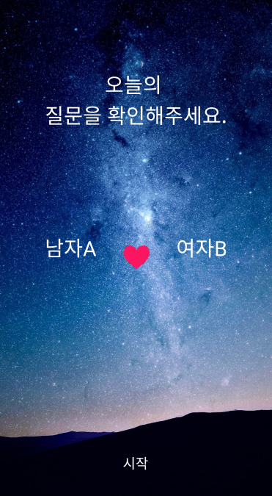
예상 모습
LUNA
메인 화면은 앱 디자인되는대로 변경가능
함께 기록은 연동되는 뉘앙스라 지움
# 감성 넘치는 메인 화면
# D – DAY 기능
# 연인들을 위한 앱
# 함께한 추억을 기록해보세요
D – 100
2021.06.28

Slide 9
하나로 해결하세요
LUNA
04
주요 기능 간단 소개하고 이제 자세히 설명한다면서 다음 챕터로 넘어가면 됨
오늘 우산을 가져가야 하나?
더 이상 고민하지 마세요!
약속 장소의 날씨를 자동으로
3시간 전에 알림으로 알려줘요.
02
01
03
오늘 데이트 일정 순서는 어때?
데이트 장소를 순서대로 입력하면
지도에 동선과 거리를 자동으로 표시해줍니다.
아 오늘은 뭐 먹지?
더 이상 힘들게 검색하고 다니지 마세요! 좋아하는 음식 종류를 미리 알려주면 LUNA가 자동으로
맛집 정보를 카드 형태로 알려줍니다.

Slide 10
02. LUNA의 기능
LUNA의 기능

Slide 11

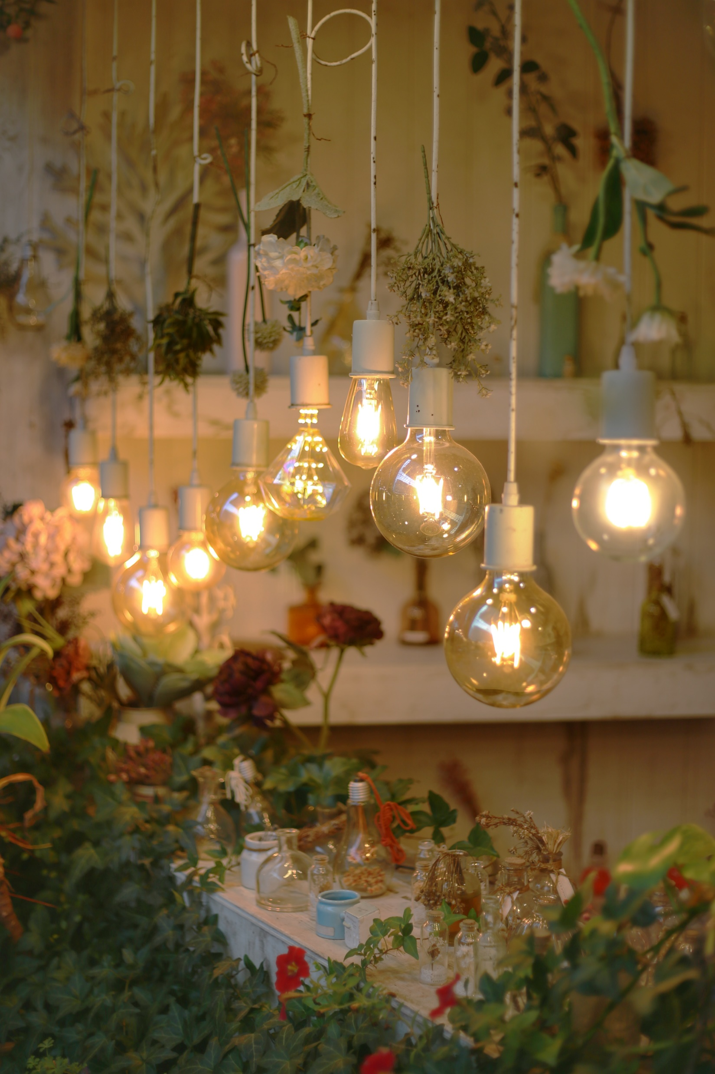

LUNA
일단 연동 보류됐기 때문에,
연동 언급한 거 제거!
루나 화면은 임시. 나중에 정확히 나오면 그걸로 대체예정
기능설명
이 기능이 왜 필요한지
01
기본 기능
01
LUNA
계정 생성 및 로그인
LUNA가 처음이라면
계정을 생성하고 로그인!
커플 앱의 필수 기능
계정에 데이터 저장
02. LUNA의 기능

Slide 12

LUNA
기본 기능
커플 앱 중 다이어리 기능 사용 비율
차트로 보여주기
왜 기록이 중요할까?(다음슬라이드)
기능설명
이 기능이 왜 필요한지
02
02
Why
스토리 기록 기능
연인과의 소중한 추억을
일기를 쓰듯, LUNA에 스토리로
쌓아보세요!
D-day, 장소 관련 제외한 모든 커플 앱에 존재하는 필수 기능
02. LUNA의 기능

Slide 13


LUNA
연애에 대한 기록의 중요성
하나하나 쌓이는 추억을 바라보며 사랑이 커져간다
연애에 대한 기록의 중요성
하나하나 쌓이는 추억을 바라보며 사랑이 커져간다
연애에 대한 기록의 중요성
하나하나 쌓이는 추억을 바라보며 사랑이 커져간다
04
01
04
02
“연애에 대한 글을 작성한 연인들은 다른 연인들에 비해 대화량이나 애정표현의 양이 1.8배 더 많았다.”
- Professor Sletcher of the University of Texas.
01. LUNA에 대하여
02. LUNA의 기능

Slide 14
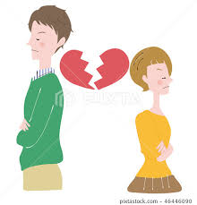


LUNA
연애에 대한 기록의 중요성
하나하나 쌓이는 추억을 바라보며 사랑이 커져간다
연애에 대한 기록의 중요성
하나하나 쌓이는 추억을 바라보며 사랑이 커져간다
04
02
<3개월 후, 연애 중인 커플의 비율>
77%
52%
$$>$$
연애에 관한 글을
작성하지 않은 커플
연애에 관한 글을
작성한 커플
02. LUNA의 기능

Slide 15
LUNA
각종 기념일들 띄우기
무슨 기념일인지 질문하는 느낌으로..!!(관심끌기)
이런 기념일을 챙기려면,,
메인화면
기능설명
이 기능이 왜 필요한지
03
기본 기능
03
12/25
02/14
커플 기념일 기능
12/14
D+365
사귄 날과 같은 의미 있는
우리만의 커플 기념일을 챙기기!
매일매일 잊지 않도록 띄워줍니다.
기념일을 잊지 않도록 상기
날짜에 특별함을 부여
06/14
05/14
03/14
02. LUNA의 기능

Slide 16
LUNA
04
특별 기능
기능설명
이 기능이 왜 필요한지
질문이 뜨는 화면! 이미지 넣을 예정
04
오늘의 질문
1일 1질문 기능
최근에 연인과 했던
가장 행복한 데이트는?
매일매일 주어지는 LUNA의 새로운 질문!
추억에 잠겨보며 답변을 달 수 있어요!
깊은 대화 주제 제공
회상, 성찰, 소망의 시간
소통의 기회
답변하기…
|
02. LUNA의 기능

Slide 17
LUNA
사랑하는 사람을 알아가는 과정
하루에 하나씩 새로운 질문을 만나보세요
04
04
“ ”
질문들 예시
질문기능의 유익한 점..? 감성.?적인거 부각시켜주기
하루하루 제시되는, LUNA의 새로운 질문
최근에 연인과 했던
가장 행복했던 데이트는?
연인에게 반한 이유는
무엇인가요?
그 사람의 첫인상은
어땠나요?
연인에게 고마운 일
3가지를 알려주세요.
1일차
2일차
3일차
4일차
02. LUNA의 기능

Slide 18


LUNA
특별 기능
질문화면에 뜨는 캐릭터 보여주기
나무, 달 생김새정도 스크린 보여주기
05
기능설명
이 기능이 왜 필요한지
05
성장 아이템 도입
LUNA만의 귀여운 캐릭터 00와 함께
성장하는 나무, 차오르는 달을 감상해요
심미적 효과
LUNA만의 특징
흥미도 향상
앱 사용 지속 동기 부여
참여형 광고 수익
02. LUNA의 기능

Slide 19






LUNA
나무와 달의 성장 중심으로 화면 겹쳐서 애니메이션처럼 보여주기
참여형 광고수익 창출과정임을 살짝 언급.!(뒤에 수익창출방안에 나오므로)
정성 들여 키워가는 나무
나무 성장에 따른 달과 배경의 변화를 감상하는 재미
04
05
02. LUNA의 기능

Slide 20

LUNA
기능설명
이 기능이 왜 필요한지
06
특별 기능
거리 범위 서울 한정임을 언급해줘야 할듯.
맛집 추천 카테고리와 페이지 이미지 사용예정
06
맛집 추천
위치기반 서비스로 쉽고 빠르게
취향에 맞는 맛집 추천 받기!!
위치가 가까운 효율성
취향 반영의 편리함
가격대별로 추천하는 경제성
광고 수익 창출 가능
02. LUNA의 기능

Slide 21
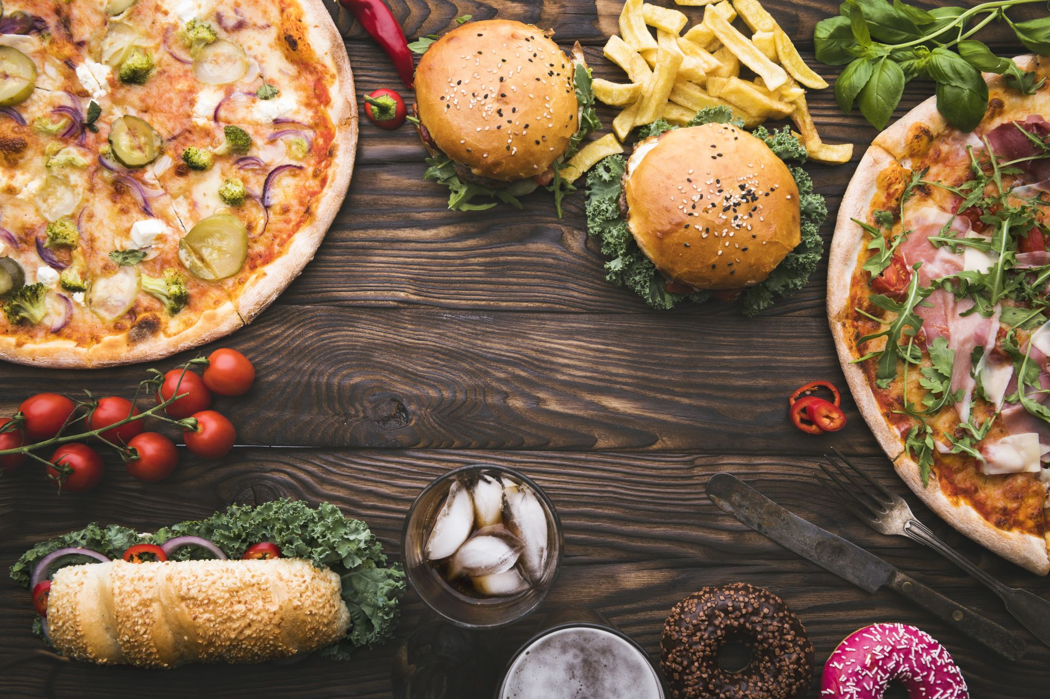
나만의 실록
LUNA
먹는 것에는 언제나 진심인 분들을 위해
더 이상 힘들게 검색하지 마세요
04
맛집 추천 과정 표현
1. 취향 반영 과정
06
좋아하는 음식을 알려주세요
관련 음식들을 우선적으로
띄워드립니다.
● 10000원 이하
○ 10000 ~ 20000
○ 20000 ~ 30000
● 한식
○ 30000원 이상
● 양식
○ 중식
어느정도 가격대를 원하세요?
원하는 가격대에 해당하는 음식들을 우선적으로 추천해드립니다.
○ 일식
02. LUNA의 기능

Slide 22
나만의 실록
LUNA
먹는 것에는 언제나 진심인 분들을 위해
더 이상 힘들게 검색하지 마세요
맛집 추천 과정 표현
3. 맛집 추천
광고도 살짝 언급
04
06
맛집 추천 과정 표현
2. 위치 기반 정보 수집
이건 꼭 폰화면일 필요는 없움
이미지 넣을 예정
02. LUNA의 기능

Slide 23




LUNA
중요한 기능이라는 점 강조한
애니메이션
07
더! 특별한 기능
기능설명
이 기능이 왜 필요한지
상황제시
07
21.06.28 4:00 P.M.
6시간 전
2시간 전
실제
지정장소 날씨 푸시 알림
지정한 약속 장소의
날씨예보를 푸시 알림으로 받기!
푸시 알림의 편의성
약속장소 날씨예보가 갑자기
바뀌더라도 미리 알고 대비 가능
푸시 알림
이거 푸시알림의 중요성. 스토리 느낌으로 설명
02. LUNA의 기능

Slide 24

나만의 실록
LUNA
기능의 실행과정 및
푸시알림 오는 화면 애니메이션 효과
많이 더울까? 비가 올까?
더 이상의 고민과 걱정은 그만하세요
04
07
1. 약속장소를 LUNA에 업데이트
2:14
6월 28일 월요일
2. 기상청과 연동된 LUNA가
약속장소의 실시간 기상예보를 확인
LUNA
6월 28일 월요일 오후 4시 날씨예보.
약속장소에 비가 오지 않습니다.
날씨
3. 약속 3시간 전에 LUNA가 푸시 알림으로
약속장소의 날씨예보를 알려줌
밀어서 잠금 해제
02. LUNA의 기능

Slide 25
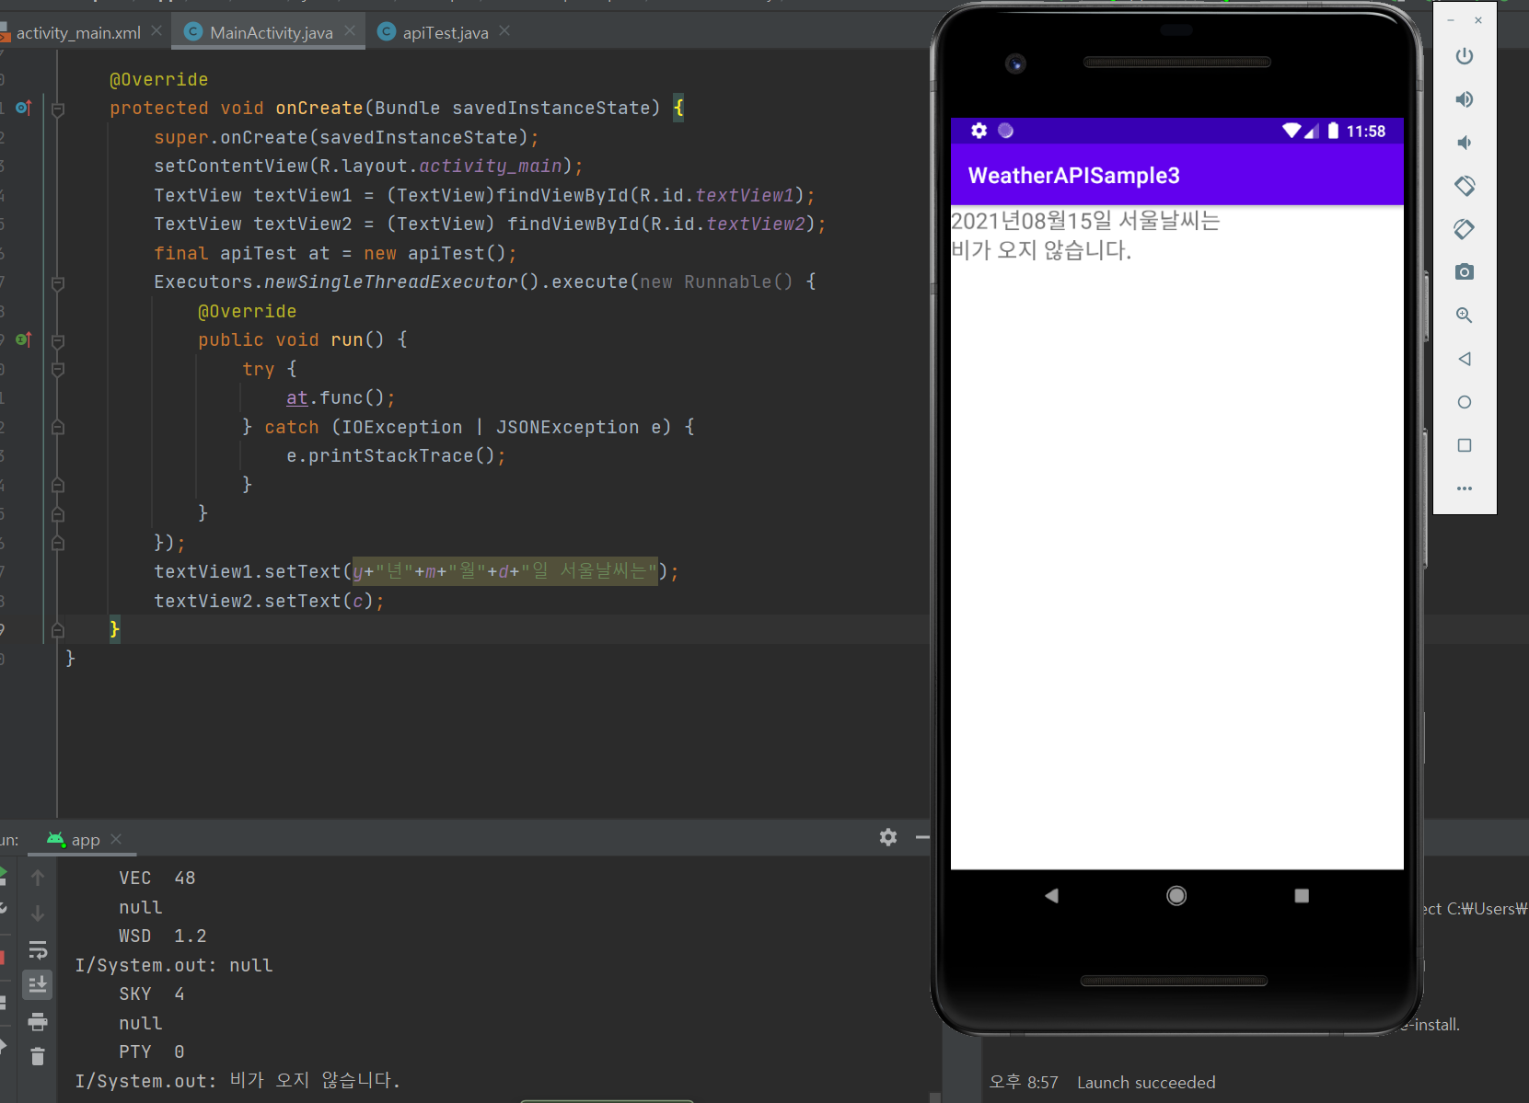
나만의 실록
LUNA
중간과정 보여주기
일단은 날씨정보->텍스트
근데 이미지 교체예정
소스코드 부가설명 필요.
많이 더울까? 비가 올까?
더 이상의 고민과 걱정은 그만하세요
04
07
02. LUNA의 기능

Slide 26
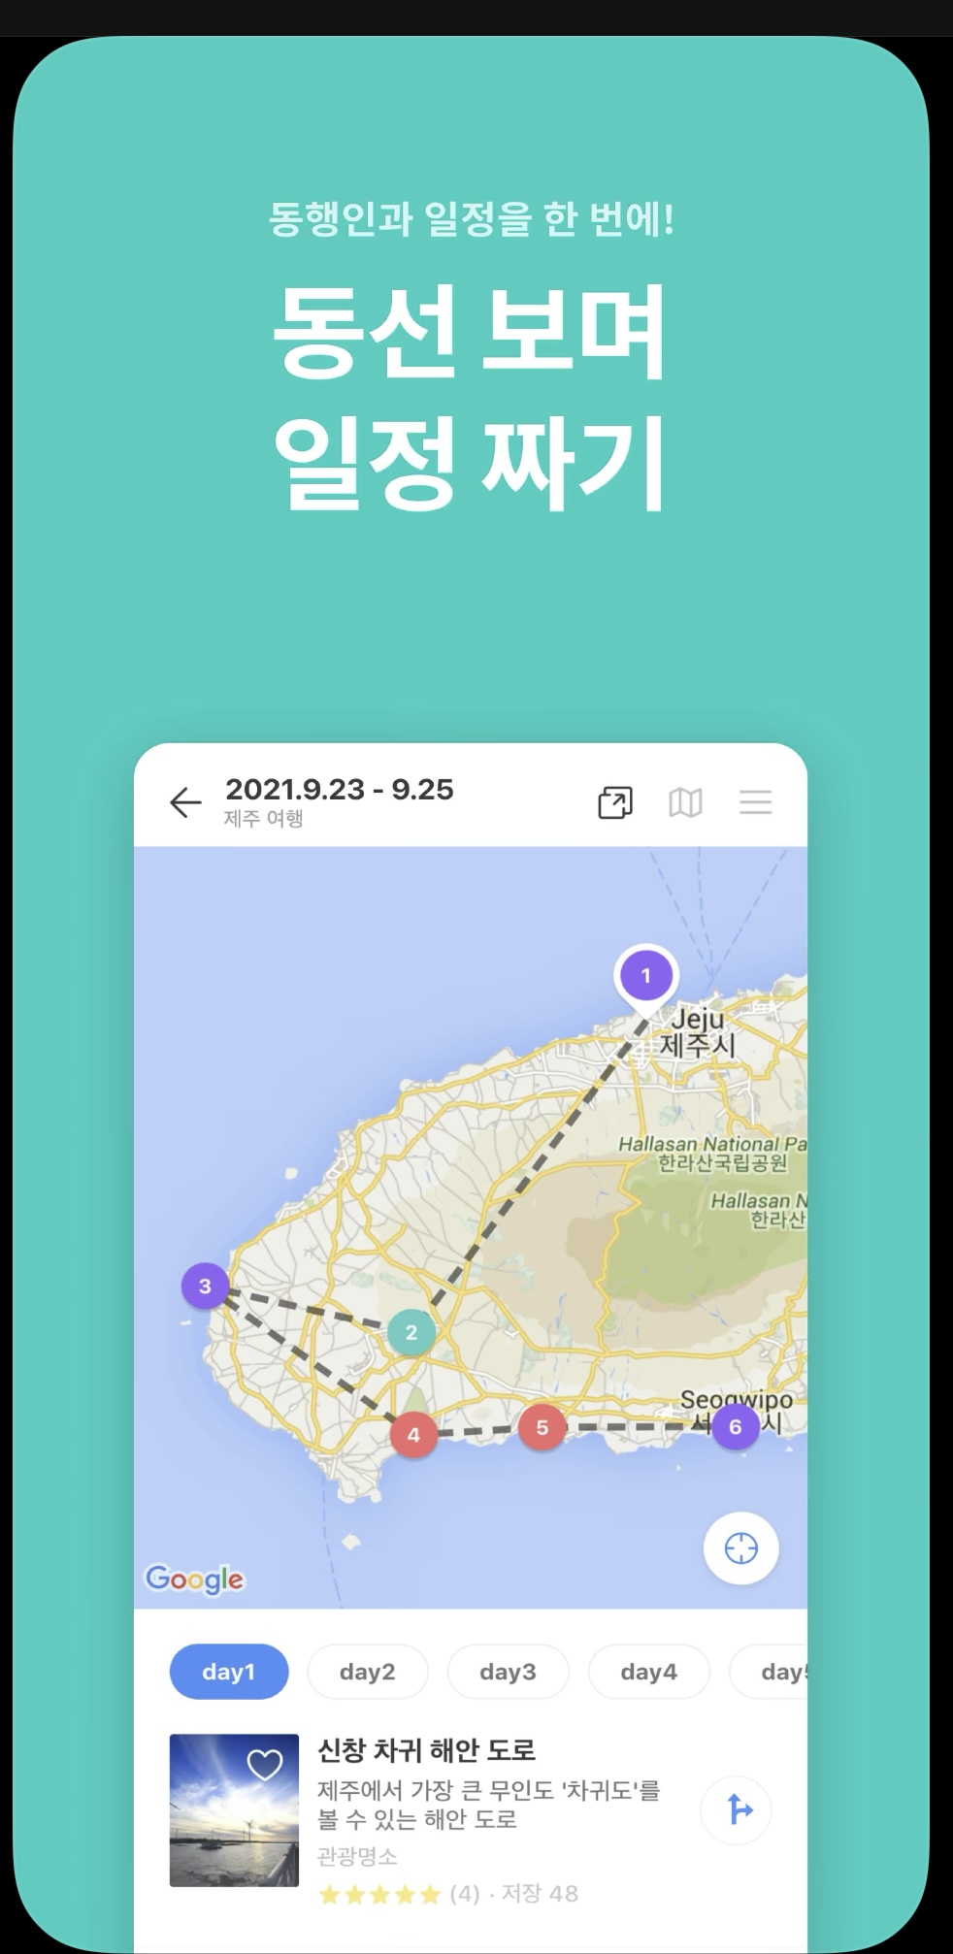
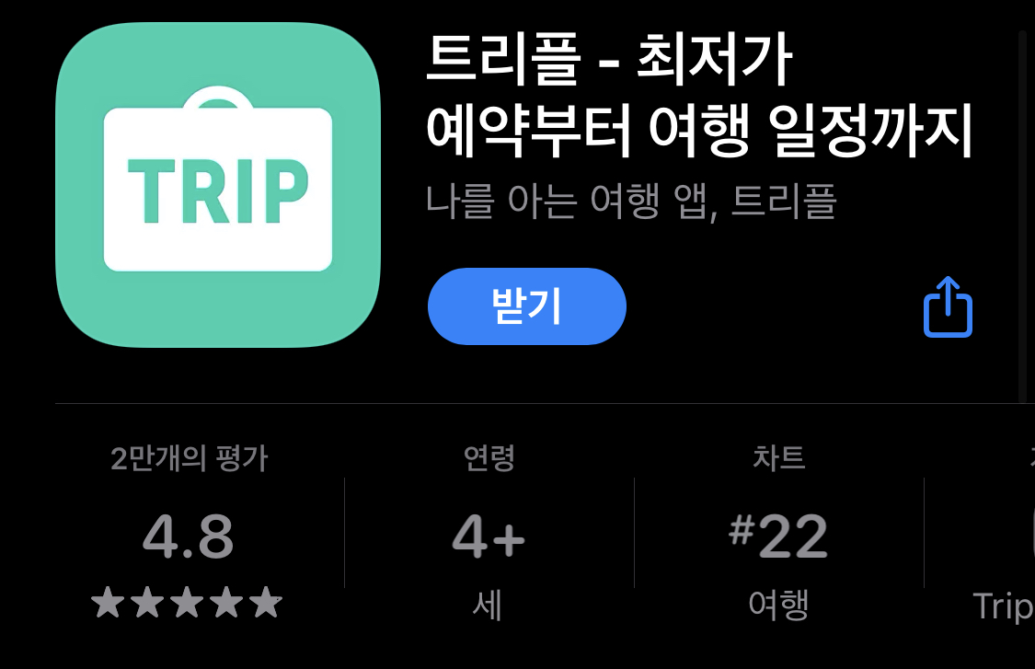
LUNA
08
더! 특별한 기능
기능설명
이 기능이 왜 필요한지
08
타앱 성공예시
동선 도식화 기능
원하는 장소들을 연결한 동선이
T맵 지도 위에 한눈에 그려져요!
장소 간 위치 비교 번거로움 해소
효율적인 동선 구성 가능
이 기능도입의 성공사례 존재
02. LUNA의 기능

Slide 27
나만의 실록
LUNA
기능의 실행과정.
단계별로 화면 변화하는 거 이미지 넣을 예정
일단은 임시화면.
어떤 동선이 더 편리하지?
장소들 간 위치비교를 쉽고 빠르게
04
08
LUNA 동선 기능 사용 매뉴얼
2:14
1. 원하는 장소 입력 후 검색
6월 28일 월요일
2. 검색 칸 밑에 뜨는 리스트 중 자신이 원하는 장소 클릭
날씨
3. 클릭 후 장소를 확정하고 싶으면 순서저장 클릭 (순서저장 최대 5번)
4. 원하는 만큼 순서저장 후 데이트 코스 맵 버튼 클릭
5. 지정한 장소의 마킹과 함께 도식화 완성
밀어서 잠금 해제
02. LUNA의 기능

Slide 28
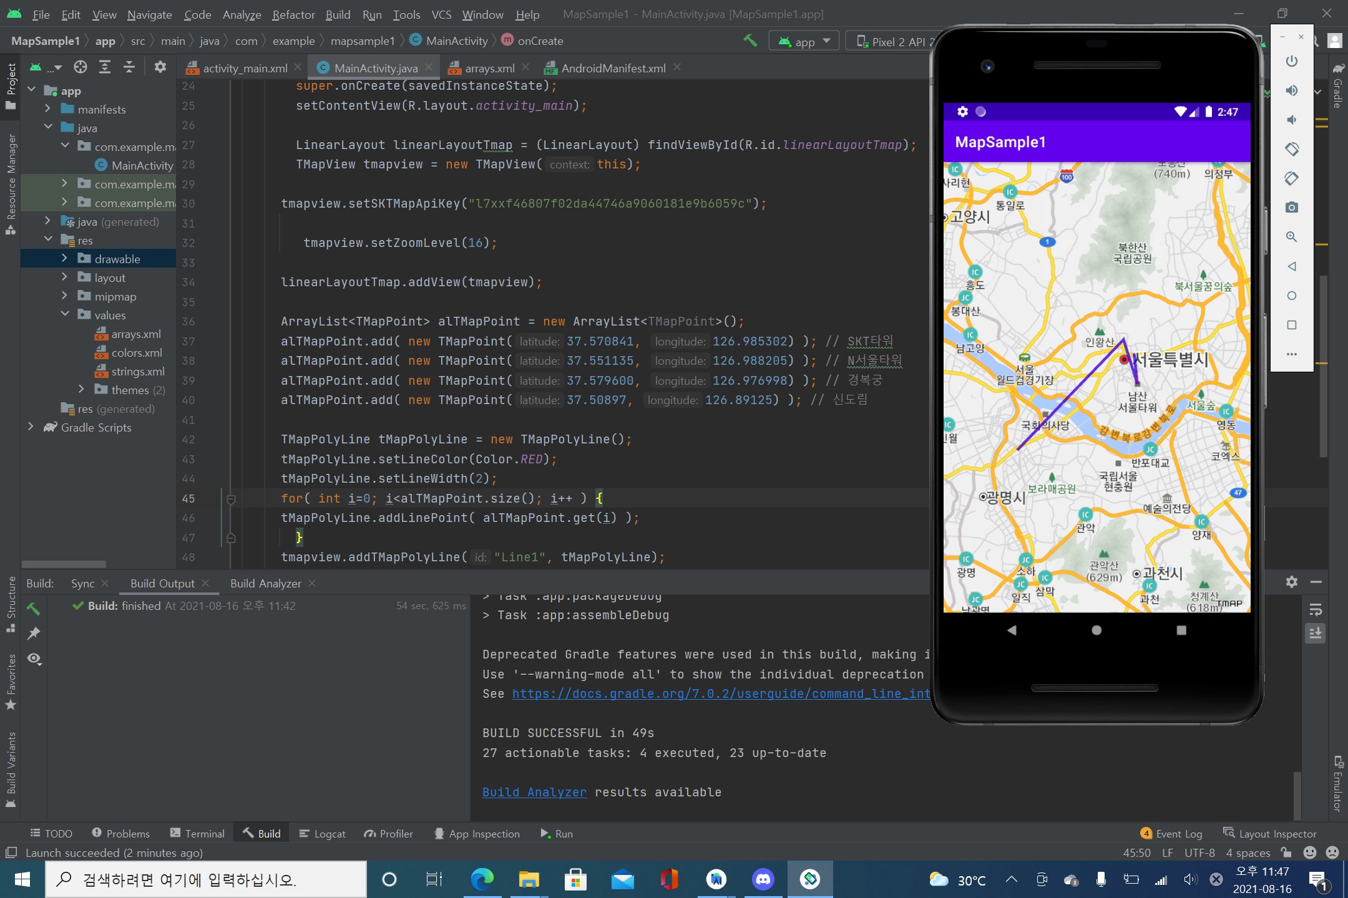
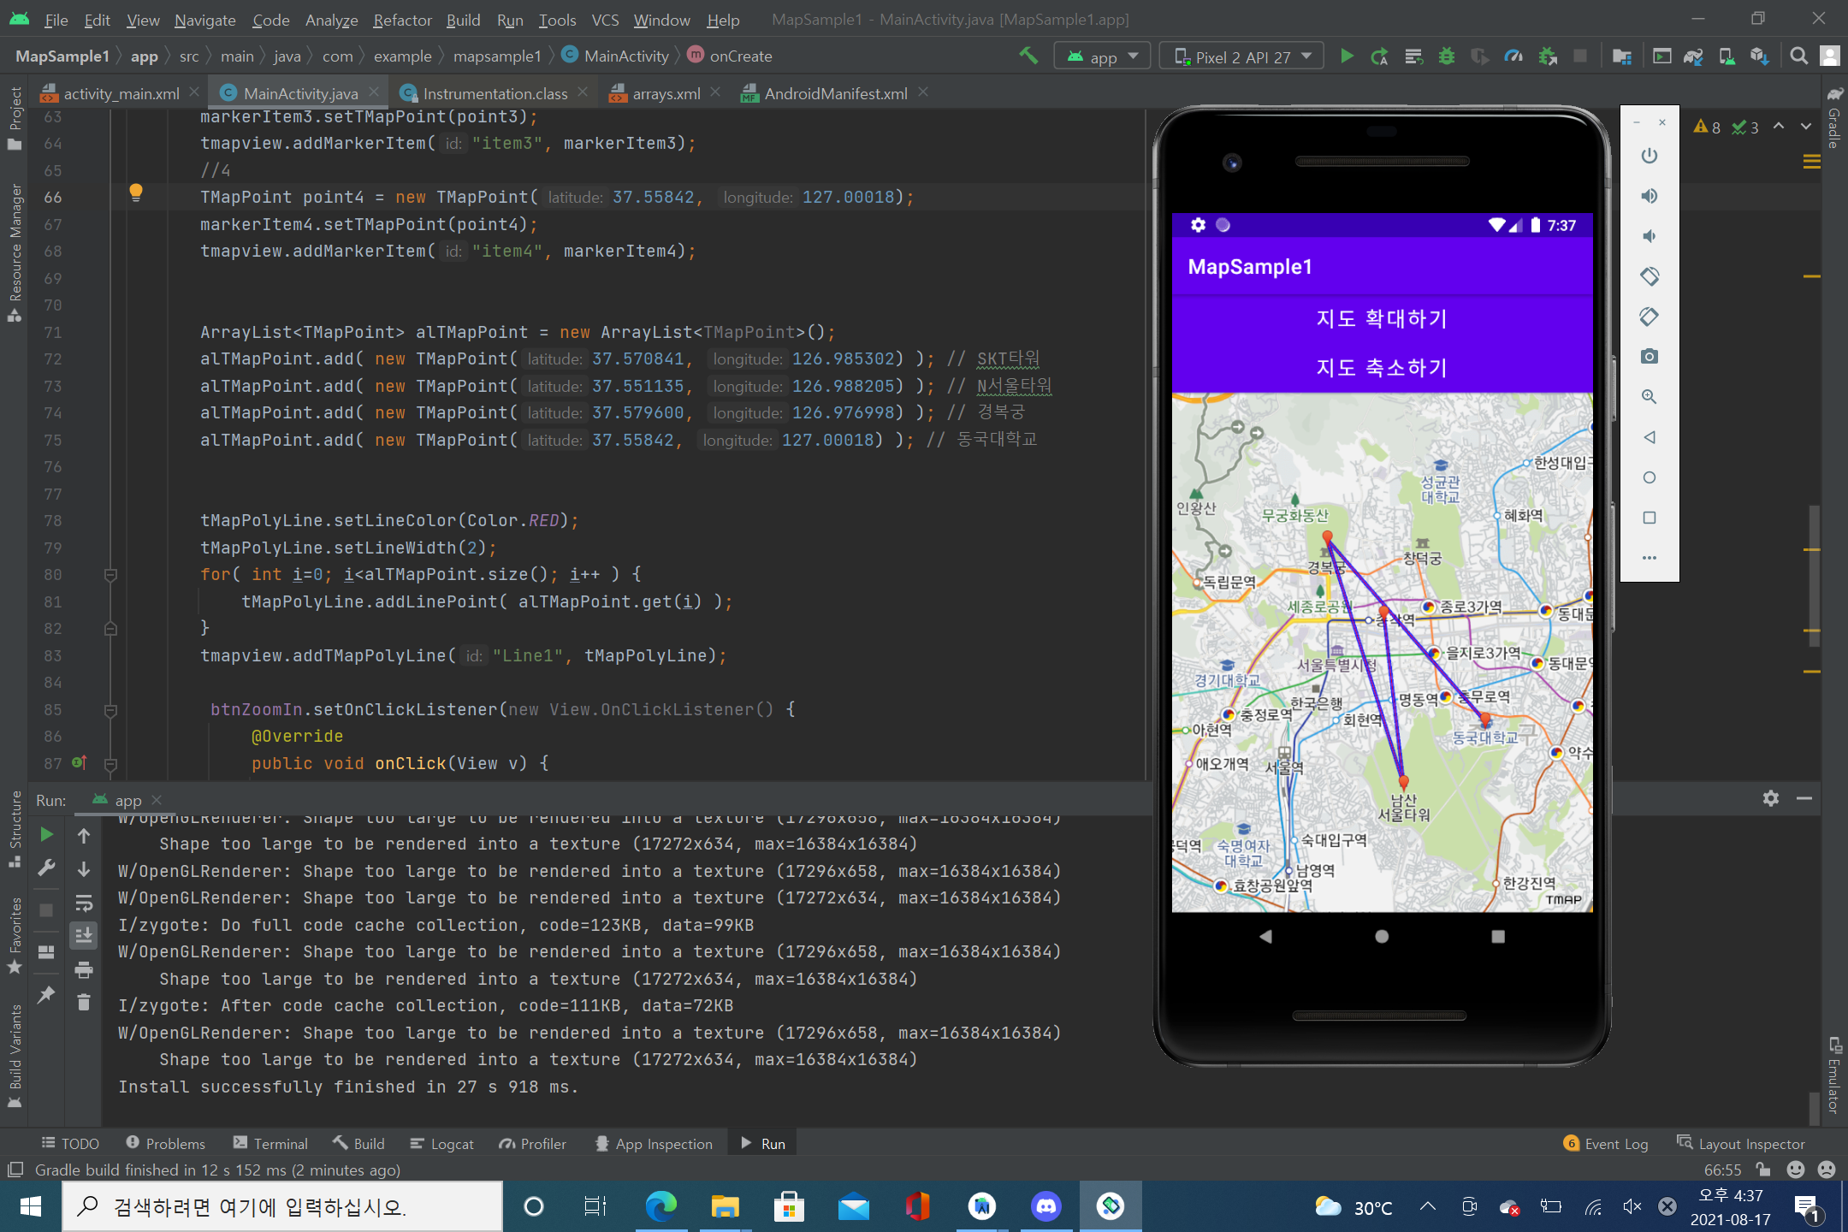
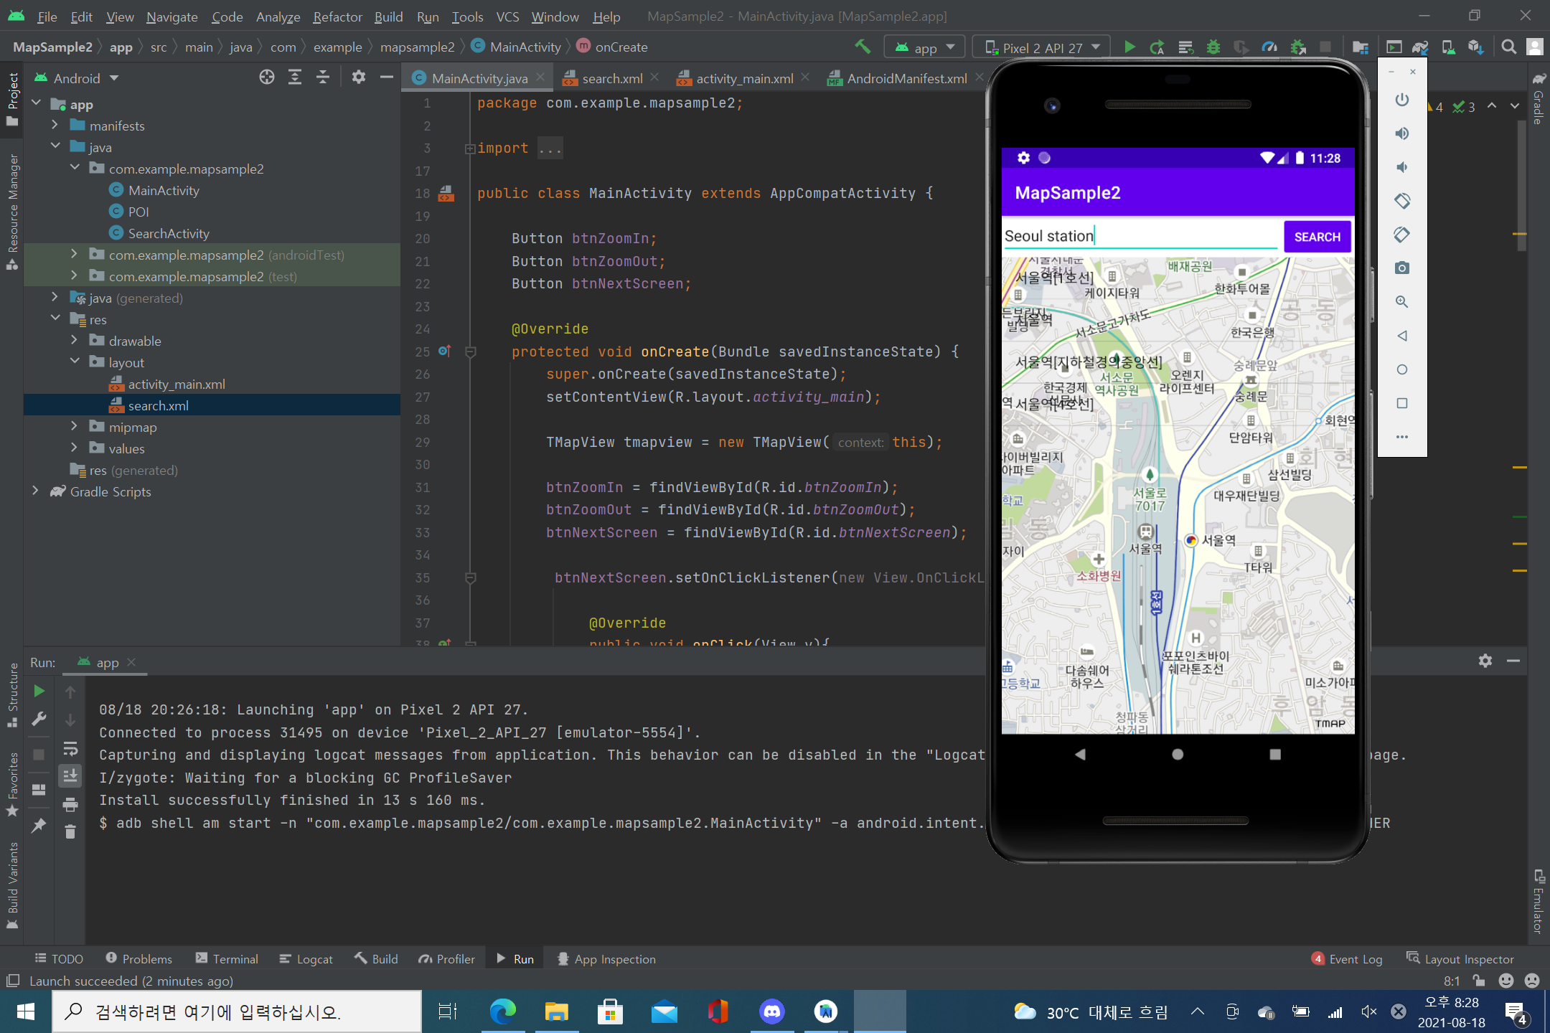
나만의 실록
LUNA
중간과정 보여주기
이것도 이미지 교체예정
소스코드 부가설명 필요.
어떤 동선이 더 편리하지?
장소들 간 위치비교를 쉽고 빠르게
04
08
02. LUNA의 기능

Slide 29
앱의 기능 총정리
주요 기능 다시 언급
연파랑은 감성, 진파랑은 실용성 상징
소중한 추억
기록과 기념일
날씨 푸시 알림
매일 제시되는
질문들
데이트 코스 동선 도식화
감성과 실용성 모두 가진 앱
LUNA
02. LUNA의 기능

Slide 30
03. LUNA의 수익성
수요 조사

Slide 31
수요성
LUNA
SNS라는 공통점을 갖고 봤을 때
SNS의 수요가 많다는 점으로 설득?
2020년 전세계 SNS활성 계정 수
Facebook의 수익률
$12.0B
약 70억의 계정
※2018년 수익률 기준 (1분기)
출처 : 미국 시장조사 기관 Statista
출처 : 미국 시장조사 기관 Statista

Slide 32
수요성
LUNA
궁금해서 직접 물어봤습니다!
두 번째 설문조사
이중약속->날씨예보확인으로 변경해서
정보수정해야
2021년 7월 5일
~ 2021년 7월 22일
학교 앞, 지하철역에서
학생들에게
14살 ~ 21살의 학생들
성비는 1:1
(하나의 나이대에 약 12명씩)
조사 기간
어디서? 누구를?
나이, 성별
03.LUNA의 수익성

Slide 33
수요성
LUNA
70%
90%
추억 기록 앱
수요 많음
평소 연인, 친구, 가족과의 추억을 기록하나요?
# 14 ~ 21살 : 각각 100명을 대상으로 한 설문조사 (2021년 7월)
두 번째 설문조사
이중약속->날씨예보확인으로 변경
두 번째 설문조사
이중약속->날씨예보확인으로 변경
98%
99%
도착지점
날씨예보 푸시 알림의
필요성
약속장소의 날씨예보 확인을 잊어 곤란했던 적이 있나요?
# 14 ~ 21살 : 각각 100명을 대상으로 한 설문조사 (2021년 7월)
03. LUNA의 수익성

Slide 34
03. LUNA의 수익성
수익 창출 방안

Slide 35

LUNA
수익 창출 방안
영상 나오는 방식, 배너에 계속 표시되는 방식, 시청할 경우 아이템지급과 같은 다양한 광고 형태가 존재함.
인용문은 광고가 수익창출 뿐만 아니라 앱 참여도와 사용자유지율 향상에도 기여함을 강조.
01
인앱 광고
수익모델
유저의 참여도
“AdMob의 보상형 광고로, 돈을 지출하지 않는 사용자에게서 창출되는 수익이 극대화되었을 뿐만 아니라 앱 참여도와 사용자 유지율도 향상되었습니다.”
-Vincent Lin, 부사장, CyberLink
모바일 인앱 광고
구글의 AdMob 플랫폼을 활용하여
광고 표시 수익금 지급받는 방식
캐릭터, 나무 성장 대가로 유저의 보상형 광고 시청 유도하면 수익 극대화 가능
배너광고 및 짧은 전체화면 광고
수익금

Slide 36
LUNA
수익 창출 방안
02
멤버십 혜택 내용 미정. 구체화 필요
멤버십 서비스
기록 글자 수 제한
기록 글자 수 증대
기존의 무료 앱에서 멤버십 서비스로
업그레이드된 서비스를 제공하는 방식
광고가 아닌 직접 구매
방식의 수익창출
고정 테마
테마 선택가능
앱 내 광고
광고 제거
03. LUNA의 수익성

Slide 37

LUNA
배너, 영상 광고와 달리 사용자가 원하는 정보이므로 맞춤형이고 광고 효율이 높음을 알려주기 또한 자연스러운 광고.
수익 창출 방안
03
간접 광고
맛집 추천 서비스 제공 시,
광고비를 지급받아 광고
자연스러운 광고 가능
자동 맞춤형 광고
광고 효율 높음
추천된 맛집 리스트 이미지 삽입 예정.
이 중 무엇이 광고일지 질문.

Slide 38
03. LUNA의 수익성
발전 가능성

Slide 39
01
LUNA의 발전 가능성
연동 기능 못 넣게 되면 여기에서 언급할 예정
“연인 뿐만 아니라 가족, 친구, 직장 등의 인간관계로 이용자의 범위 확장 가능”
가족
친구
연인
이용자 범위 확장에 따른
앱 수요 증가 예상!!!!!!!!
직장
03. LUNA의 수익성

Slide 40
02
LUNA의 발전 가능성
LUNA톡 > 연애 > 기념일
익명 커뮤니티 개설
익명 : 연인 생일에 다들 뭐뭐 준비해?
2021.06.28. 02:14 작성
: 앱의 사용자이면 접근할 수 있으므로
고민상담 및 정보교환 등의 소통의 장 마련 가능
댓1
수정 | 삭제 | 공유
다른 건 몰라도 손편지는 주는 편!
02:14
댓2
여행ㄱ
02:15
댓3
만나서 밥 먹는 정도~
02:15
03. LUNA의 수익성

Slide 41
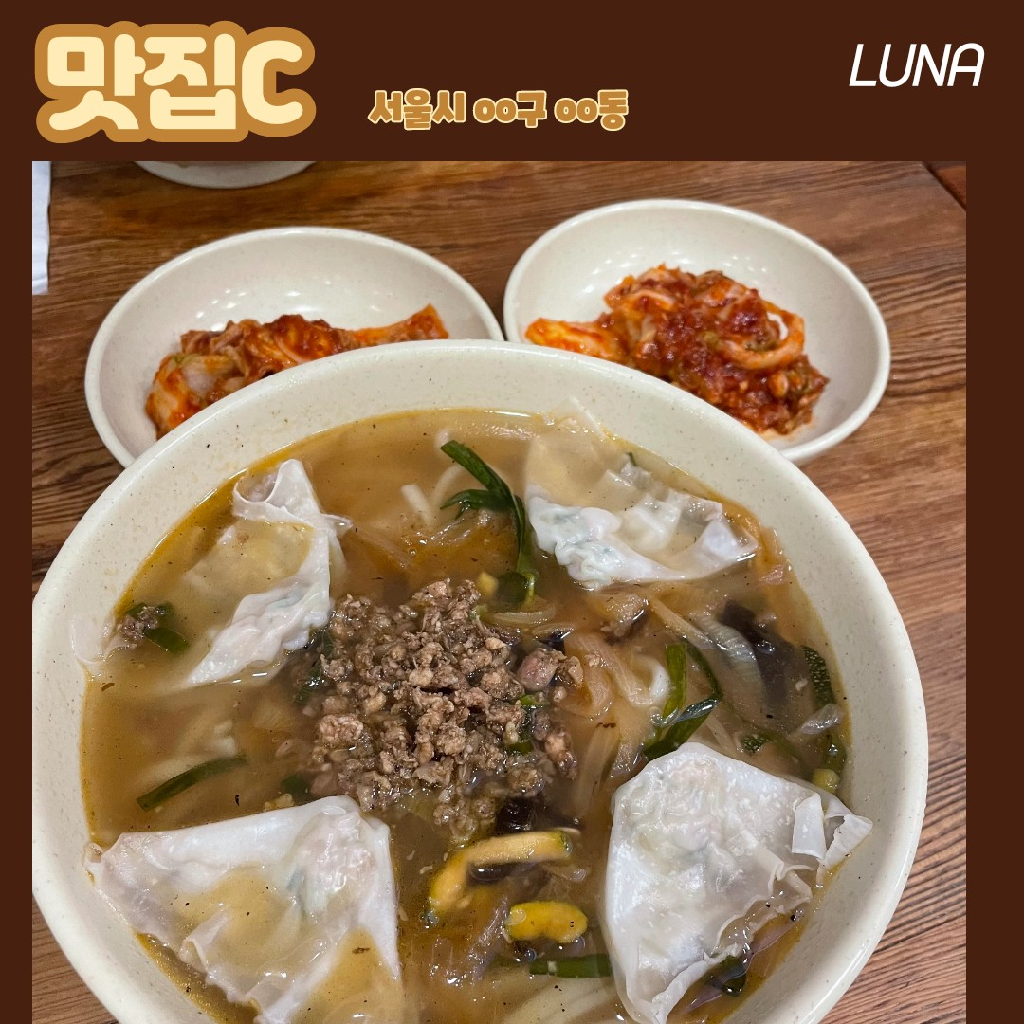
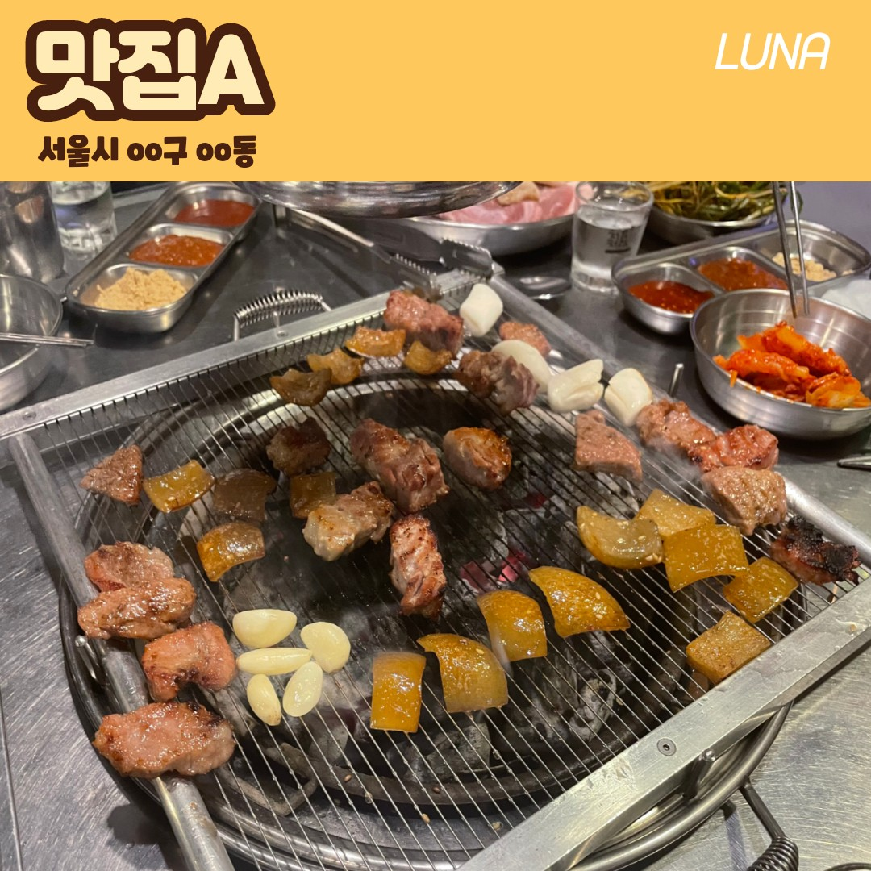
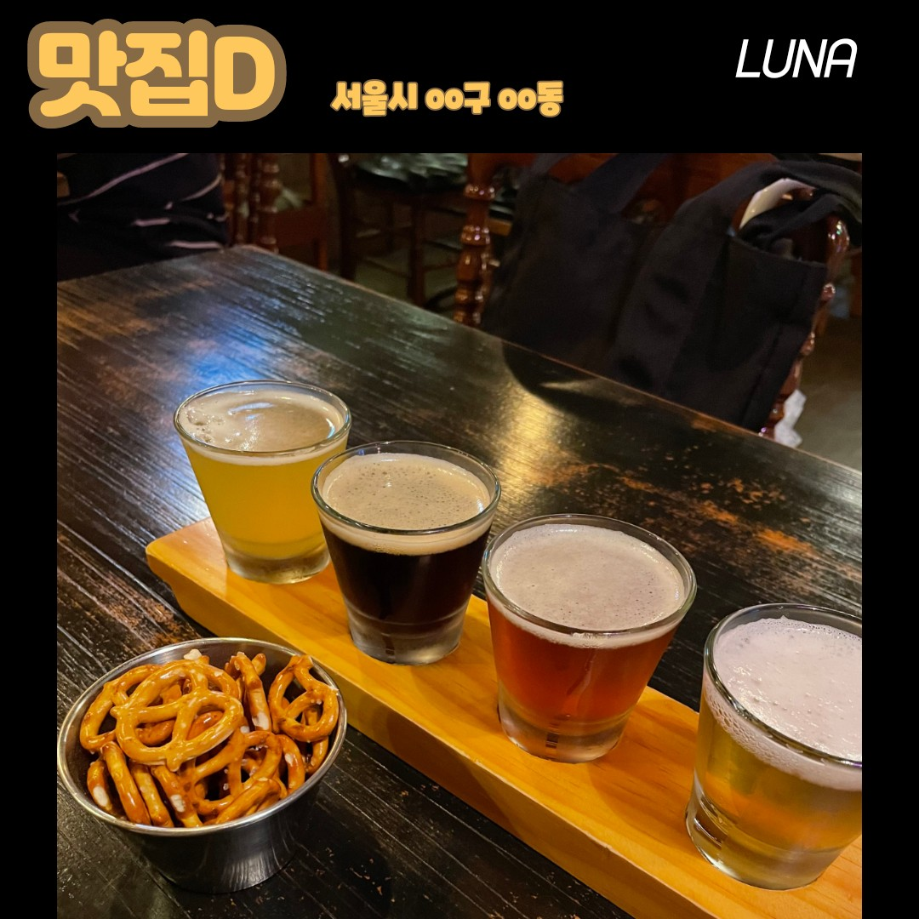
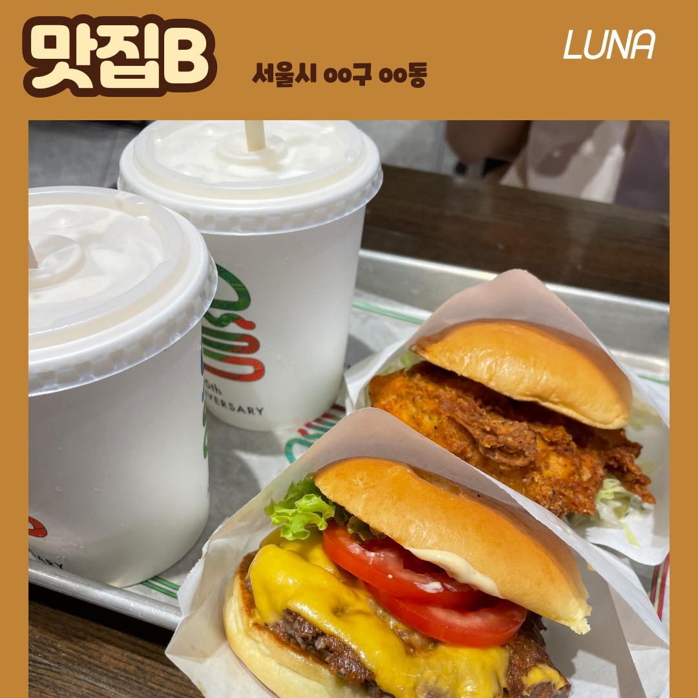
03
LUNA의 발전 가능성
카드 형태로 정보 제공하는 예시. 맛집이 예시일 뿐, 커플템 등 다른 상품도 가능함
카드 형태로 흥미롭고
유용한 정보 제공
기능 설명 예시
맛집 정보라는 실용성
카드 형태의 간편함
직접 광고 수익 창출 가능
흥미부여로 앱 사용시간 증대
02. LUNA의 기능

Slide 42
감사합니다.
-LUNA-
Team: 달이 떠오르는 시간

